Slide 1

2024-2026
Внутригородское муниципальное образование города федерального значения Санкт-Петербурга муниципальный округ № 15

Slide 2
Бюджет для граждан внутригородского муниципального образования города федерального значения Санкт-Петербурга муниципальный округ № 15
«Бюджет для граждан»- это упрощенная версия бюджетного документа, которая использует доступные форматы, чтобы облегчить для граждан понимание бюджета. «Бюджет для граждан» разрабатывается и публикуется в открытом доступе в целях предоставления гражданам актуальной информации о бюджете, задачах и планируемых мероприятий, относящихся к вопросам местного значения муниципального образования № 15.
Местный бюджет внутригородского муниципального образования города федерального значения Санкт-Петербурга муниципальный округ № 15 является (неотъемлемой) консолидированной частью бюджета Санкт-Петербурга и направлен на решение различных проблем в рамках полномочий муниципального округа, определяемых статей 10 Закона Санкт-Петербурга от 23.09.2009 № 420-79 «О местном самоуправлении в Санкт-Петербурге»
Одной из важнейших задач бюджетной политики является обеспечение прозрачности и открытости бюджетного процесса. Принцип прозрачности (открытости) означает:
- обязательное опубликование в средствах массовой информации утвержденных бюджетов и отчетов об их исполнении, полноту представления информации о ходе исполнения бюджетов, а также доступность иных сведений о бюджетах по решению органов муниципальных образований;
- обязательную открытость для общества и средств массовой информации проектов бюджетов, доступность информации на официальном сайте муниципального образования № 15 http://www.mo15.spb.ru/ в сети Интернет.
(Бюджетный кодекс Российской Федерации, ст.36)
Бюджет для граждан познакомит жителей округа с основными параметрами местного бюджета МО МО № 15, утвержденного на 2024 год и плановый период 2025 и 2026 годов.
Мы надеемся на получение обратной связи от граждан, которым интересна и не безразлична жизнь нашего округа.

Slide 3
ОСНОВНЫЕ ПОНЯТИЯ И ОПРЕДЕЛЕНИЯ
Бюджет – форма образования и расходования денежных средств, предназначенных для финансового обеспечения задач и функций государства и местного самоуправления. (Бюджетный кодекс РФ от 31.07.1998 № 145-ФЗ)
Доходы – поступающие в бюджет денежные средства (налоги юридических и физических лиц, административные платежи и сборы, безвозмездные поступления)
Расходы – выплачиваемые из бюджета денежные средства (социальные выплаты, содержание объектов муниципальной собственности, оплата мероприятий по комплексному благоустройству территорий округа, по культуре, спорту и другим статьям)
Профицит – превышение доходов над расходами образует положительный остаток бюджета
Дефицит – превышение расходов над доходами образует отрицательный остаток бюджета
Сбалансированность бюджета по доходам и расходам – основополагающее требование, предъявляемое к органам, составляющим и утверждающим бюджет

Slide 4
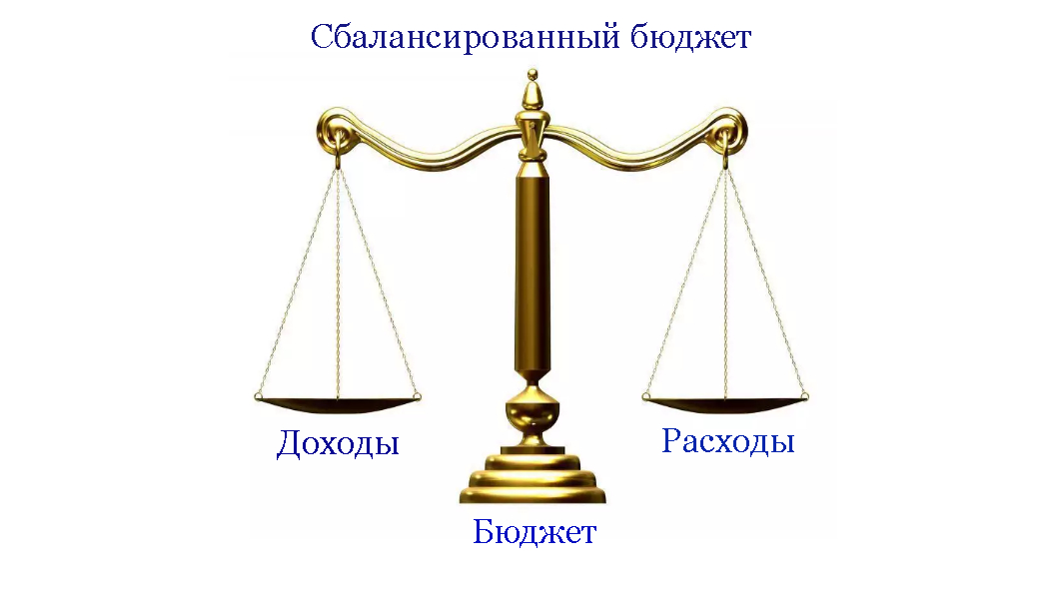
Сбалансированность бюджета по доходам и расходам
основополагающее требование, предъявляемое к органам, составляющим и утверждающим бюджет

Slide 5
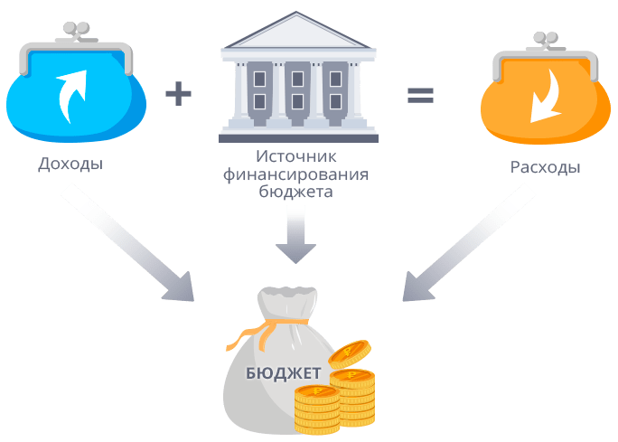
Основные показатели местного бюджета внутригородского муниципального образования города федерального значения Санкт-Петербурга муниципальный округ № 15 на 2024 год и плановый период 2025 и 2026 годов

Slide 6

ДОХОДЫ ОКРУГА на 2024 год и плановый период 2025 и 2026 годов; в том числе 2024 год всего 152 695,4 тысяч рублей: налоговые и неналоговые доходы – 7 627,0 тысяч рублей; безвозмездные поступления – 145 068,4 тысяч рублей (ДОТАЦИИ 113 747,2 тысяч рублей, СУБВЕНЦИИ 18 799,7 тысяч рублей, СУБСИДИЯ 12 521,5 тысяч рублей)
2025 год всего 131 399,5 тысяч рублей: налоговые и неналоговые доходы – 8 186,0 тысяч рублей; безвозмездные поступления – 123 213,5 тысяч рублей (ДОТАЦИИ 103 631,7 тысяч рублей, СУБВЕНЦИИ 19 581,8 тысяч рублей)
2025 год всего 136 509,5 тысяч рублей: налоговые и неналоговые доходы – 8 629,0 тысяч рублей; безвозмездные поступления – 127 880,5 тысяч рублей (ДОТАЦИИ 107 517,2 тысяч рублей, СУБВЕНЦИИ 20 363,3 тысяч рублей)

Slide 7
Структура доходов местного бюджета МО МО № 15 в 2024 году и в плановом периоде 2025 и 2026 годов
Наименование | Утверждено бюджете, тыс. руб.
год | 2024 | 2025 | 2026
Налог на доходы физических лиц | 4 627,0 | 5 186,0 | 5 629,0
Доходы от оказания платных услуг и компенсации затрат государства | 3 000,0 | 3 000,0 | 3 000,0
Дотации бюджетам внутригородских муниципальных образований городов федерального значения на выравнивание бюджетной обеспеченности из бюджета субъекта Российской Федерации | 113 747,2 | 103 631,7 | 107 517,2
Субвенции бюджетам бюджетной системы Российской Федерации (субвенции бюджетам на выполнение передаваемых полномочий субъектов Российской Федерации) | 18 799,7 | 19 581,8 | 20 363,3
Прочие субсидии бюджетам внутригородских муниципальных образований городов федерального значения | 12 521,5 | 0,0 | 0,0
ИТОГО: | 152 695,4 | 131 399,5 | 136 509,5

Slide 8
Структура расходов местного бюджета МО МО № 15 в 2024 году и в плановом периоде 2025 и 2026 годов
Наименование | Утверждено в бюджете, тыс. руб.
год | 2024 | 2025 | 2026
Общегосударственные расходы | 54 393,4 | 42 412,2 | 44 051,6
Национальная безопасность и правоохранительная деятельность | 108,5 | 122,1 | 127,1
Национальная экономика | 239,2 | 248,8 | 258,8
Жилищно-коммунальное хозяйство | 53 744,3 | 40 778,6 | 42 281,0
Охрана окружающей среды | 73,2 | 98,0 | 101,9
Образование | 684,5 | 809,1 | 841,3
Культура, кинематография | 22 383,7 | 21 971,6 | 19 950,4
Социальная политика | 17 973,6 | 18 745,3 | 19 518,3
Физическая культура и спорт | 510,7 | 550,0 | 588,4
Средства массовой информации | 2 584,3 | 2 868,3 | 2 983,3
Условно утвержденные расходы | 0,0 | 2 795,5 | 5 807,4
ИТОГО: | 152 695,4 | 131 399,5 | 136 509,5

